Slide 1
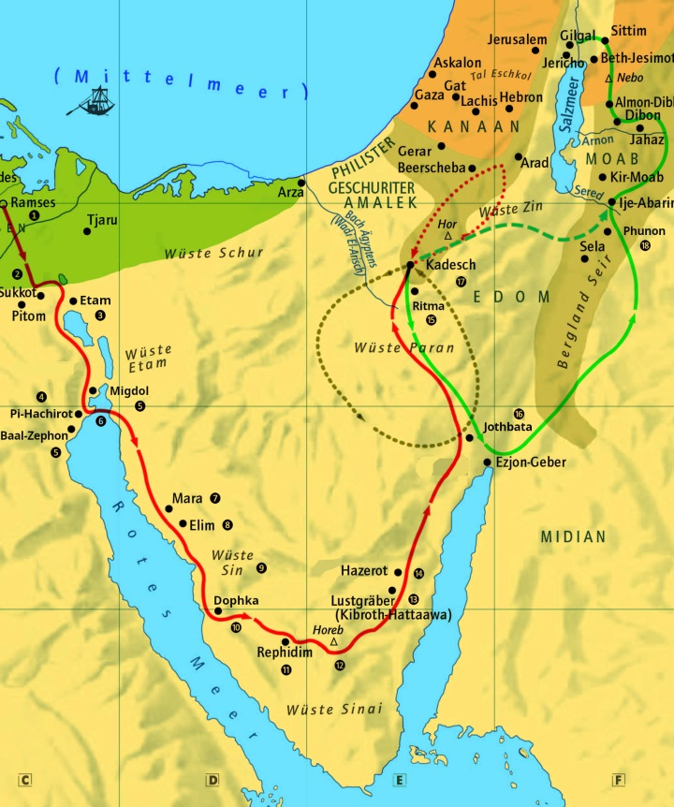
NEBO: Der Berg der Sehnsucht
5. Mose 34,1 – 8
E. Platte: Genfer Bibelgesellschaft
verändert

Slide 2
NEBO: Der Berg der Sehnsucht
5. Mose 34,1 – 8
Der Blick zurück
Der Blick voraus
Der Blick hindurch
Der Blick vorbei

Slide 3
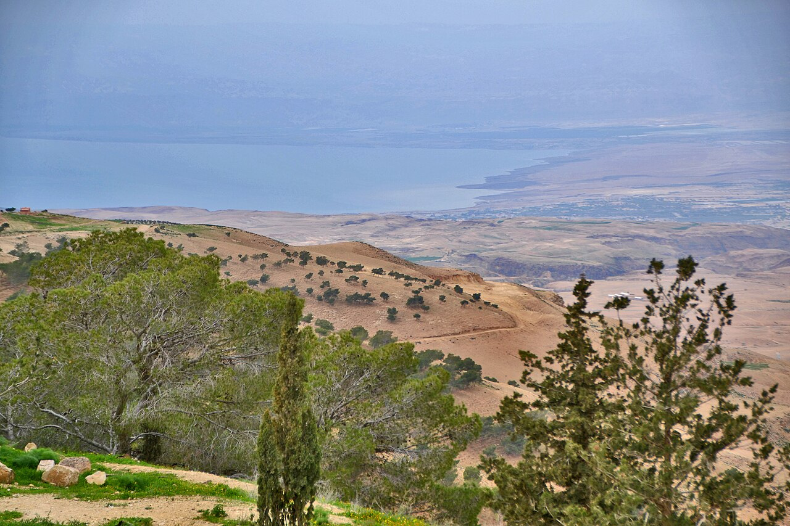
NEBO: Der Berg der Sehnsucht
5. Mose 34,1 – 8
https://de.wikipedia.org/wiki/Nebo

